Slide 1
Méthodes de lutte et risques
Contenu de la matière
Introduction à la phytiatrie
Chapitre 1 :
Notions de la lutte
1. Lutte chimique aveugle
2. Lutte chimique conseillée
3. Lutte raisonnée (ou dirigée)
4. Protection intégrée
4.1. Naissance de la lutte intégrée
4.2. Définitions

Slide 2
Phytiatrie (= Phytopathologie)
Science qui étudie les maladies des plantes (surtout des plantes cultivées)
Notions de la lutte
1
Lutte chimique aveugle
2
Lutte chimique conseillée
3
Lutte raisonnée (ou dirigée)
Protection intégrée
4

Slide 3
Notions de la lutte
Lutte chimique aveugle :
Utilisation des pesticides très efficaces, non sélectifs, à forte dose sans se soucier du niveau des populations des organismes nuisibles (ravageurs, pathogènes et plantes adventices).
Lutte chimique conseillée :
Utilisation réfléchie de pesticides à large spectre d’action en relation avec un service d’avertissement.
Lutte raisonnée (ou dirigée) :
Aménagement progressif de la lutte chimique grâce à l’utilisation des seuils de tolérance économique et à l’emploi de produits spécifiques ou peu polyvalents.
Emploi rationnel des produits chimiques du fait du choix des produits, de la dose, de l’époque et des techniques d’appilcation.

Slide 4
La protection intégrée : (= Integrated Pest Management IPM)
Méthodes de protection des cultures intégrant les différents moyens de lutte possibles de façon raisonnée afin de maintenir les populations d’ennemis en dessous des seuils de nuisibilité et de limiter les effets indésirables de la lutte chimique.
Passage d’un système réactif, axé sur le traitement, à un système actif et préventif
Définition de lutte intégrée (donnée par l’OILB):
« c’est la lutte contre les organismes nuisibles qui utilise un ensemble de méthodes satisfaisant les exigences à la fois économiques, écologiques et toxicologiques,en réservant la priorité à la mise en œuvre délibérée des éléments naturels de limitation et en respectant les seuils de tolérance »

Slide 5
Seuils de tolérance, seuils de nuisibilité ou seuils économiques
Définissent le niveau des populations d’organismes nuisibles qu’un agriculteur peut admettre sans grand risque pour sa récolte, ou sans que la dépense en pesticides ne dépasse le gain de récolte.

Slide 6
1.Méthodes chimiques
Les produits phytopharmaceutiques:
Les pesticides sont utilisés pour lutter contre des organismes nuisibles mais ils peuvent aussi réguler la croissance des végétaux.
Les produits phytopharmaceutiques peuvent être représentés par trois formulations connus dans le marché par:
1
Les pesticides
2
Les substances de croissances
3
Les correcteurs de carences

Slide 7
Méthodes chimiques
Consistent en l’utilisation de :
- Composés chimiques naturels (mercure, arsiniate, insecticide d’origine végétale) ou
- Composés de synthèse: composés chlorés, organo-phosphorés, organo-chlorés)
Qui s’avèrent toxiques pour certains classes d’être vivants.

Slide 8
Méthodes chimiques
- La toxicité de ces produits peut s’exercer par:
Contact
Ingestion
Inhalation
- Certains composées organo-phosphorés dits: systémique pénètrent dans la plante et sont toxiques pour les ravageurs qui les consomment ultérieurement notamment: les Hemiptères succeur de sève (ex: punaise, cochenilles)

Slide 9
Méthodes chimiques
- Différents types d’insecticides:
Il y a plus de 100 molécules insecticides et acaricides appartenant à trois grands types:
Insecticides minéraux
Insecticides organiques d’origine synthétique
Insecticides organiques d’origine biologique

Slide 10
Méthodes chimiques
I - Insecticides minéraux
Utilisés à l’état gazeux: produits hautement toxiques (poison du métabolisme)
Ex: Phosphore d’hydrogène PH3 (Fumigant toxique pour les mammifères et l'Homme, n’est plus utilisé en France depuis 2016)
Acide cyanhydrique HCN: se trouve sous forme liquide ou sous forme gazeuse. Il est très soluble dans l'eau et l'éthanol (peut être trouvé dans les amandes amères, les noyaux de pêche (les noyaux des fruits du genre Prunus), de nèfles, les feuilles de cerisier (Prunus avium) et de laurier-cerise (Prunus laurocerasus), le sorgho
-contenu dans les gaz d'échappement des véhicules à combustion interne, dans la fumée de tabac et dans la fumée de combustion de certaines matières plastiques contenant de l'azote
Bromure de méthyle CH3Br (détruit la couche d’ozone, substance interdite depuis 2005 en France et par l’Union européenne depuis 2011) (gaz sans odeur distinctive, gaz à effet de serre)

Slide 11
Méthodes chimiques
II - Insecticides organique d’origine synthétique:
La majorité des produits utilisés depuis les années 40.
Neurotoxiques, classés en 3 groupes:
1- Organo-chlorés (OC) (insecticides de contact. Très utilisés de 1940 à 1970, ils sont en très nette régression. Neurotropes : altèrent le fonctionnement des canaux sodium indispensables à la transmission de l'influx nerveux. Leur spectre d'action est large. Ex: DDT.ou soufrés (OS)
2- Organo-phosphorés (OP): de 1944, mode d'action sur le système nerveux. Produits de contact ou systémiques)
3 – Carbamates: comprenant un grand nombre de fongicides et d'herbicides. Agissent comme les organophosphorés ; en inhibant la cholinestérase. Certains ont des actions spécifiques (aphicide, molluscicide)
Agissent par contact bien que certains aient une action systémique

Slide 12
Méthodes chimiques
Insecticides organiques d’origine biologique
Néonicotinoides d’origine végétale
Pyréthrine
Antbiotiques bactériens
Bactéries (Bacillus thurengiensis)

Slide 13
Méthodes chimiques
Qu'est-ce qu'un insecticide ?
Un insecticide est une substance active ou une préparation phytosanitaire ayant pour but de tuer les insectes, aussi bien adultes que sous forme de larves et d’œufs. On l’entend généralement sous sa forme large, à savoir ayant la propriété de lutter, repousser ou tuer contre tous les petits animaux nuisibles, dont les arthropodes qui ne sont pas des insectes : araignées, acariens, etc.
Les insecticides appartiennent à la famille des pesticides. Leur rôle est d’empêcher l’installation ou la prolifération d’insectes considérés comme nuisibles.

Slide 14
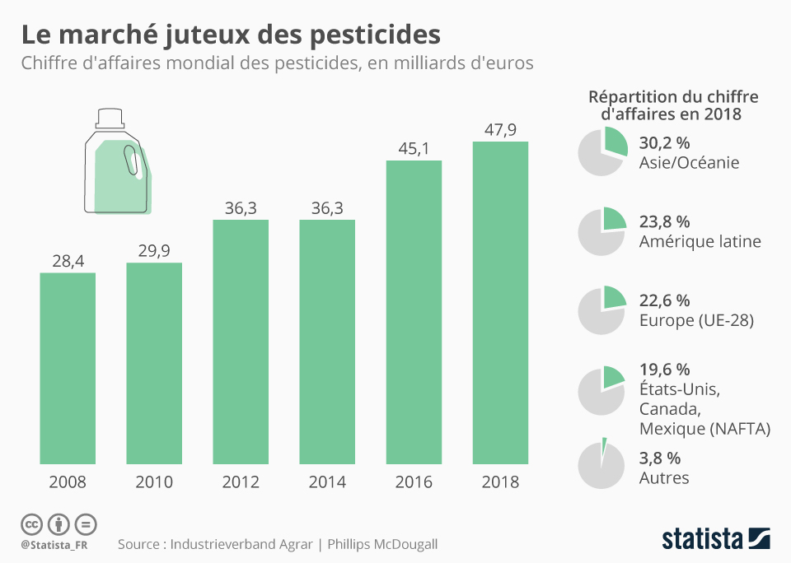

Slide 15
2.1.1 Les différents types de produits insecticides
100 molécules insecticides et acaricides appartenant à 3 grands types:
Insecticides minéraux utilisés a l’état gazeux : produits hautement toxiques (poisons du métabolisme)
Phosphure d’hydrogène (phosphine PH3 ) le plus utilisé Acide cyanhydrique ou cyanure d’hydrogène (HCN)
Bromure de méthyle (bromométhane, CH3Br) détruit la couche d’ozone, substance
interdite en 2005 mais nbses dérogations
Insecticides organiques d’origine synthétique: majorité des produits utilisés depuis les années 1940 ; neurotoxiques, classés en 3 groupes principaux:
organochlorés (OC)/soufrés (OS)
organophosphorés (OP)
carbamates
Insecticides organiques d’origine biologique ex: pyréthrines, nicotinoïdes d’origine végétale, antibiotiques bactériens, bactéries (Bacillius thuringiensis) // lutte biologique

Slide 16
Risques liés à l’utilisation des pesticides
Nombreuses molécules sont classées POP
(Polluants Organiques Persistants)
Impactent durablement les cultures, les sols,
les eaux et les consommateurs.
Persistent dans l’environnement et voyagent
sur de longues distances
S’accumulent dans les organismes vivants:
phénomène de Bio-accumulation.
Se concentrent dans les chaines alimentaires
Produisent des effets toxiques à long terme sur
les organismes vivants.

Slide 17
Risques liés à l’utilisation des pesticides
Neurotoxiques: Perturbation des enzymes du Système nerveux central (SNC) - Augmentation du risque de développement des
maladies neuro-dégénératrices.
Perturbateurs endocrinniens: Action sur le fonctionnement des cytochromes P450 hémoprotéines (la synthèse des ctynoides)
- Baisse de la fertilité
Cancérigènes: Augmentation de la fréquence des leucémies de l’enfant
- Affaiblissement du système immunitaire
- Mutagènes
Reprotoxiques: induisent des malformations de l’appareil génitale et des troubles de la reproduction.

Slide 18
Risques liés à l’utilisation des pesticides
Population à risques:
Tout le monde et plus particulièrement les
agriculteurs et leurs descendants, les enfants
et les femmes enceintes

Slide 19
Risques liés à l’utilisation des pesticides
Apparition d’insectes résistants:
Due à l’utilisation intense des pesticides à
spectre large.
Déséquilibre biologique: les pesticides
affectent non seulement les ravageurs mais
aussi leurs prédateurs et parasitoïdes

Slide 20
Risques liés à l’utilisation des pesticides
C’est quoi une résistance?
Selon l’OMS (1957): « la résistance d’une souche ou (race) d’un insecte vis-à-vis d’un insecticide est le développement d’une capacité à tolérer des doses de toxiques qui serait létales pour la majorité des individus d’une population normale de la même espèce ».
Définition 2: Diminution de la mortalité dans une population soumise à un traitement constant en produits ».

Slide 21
Risques liés à l’utilisation des pesticides
Contrôle des résistances:
Les résistances sont contrôlées par un ou plusieurs gènes qui permettent à l’insecte d’éviter le contact avec le composé toxique, de diminuer sa pénétration, d’augmenter son excrétion ou encore sa détoxification, et même de modifier la structure des cibles, de sorte que l’affinité avec l’insecticide est diminuée.
Depuis une cinquantaine d’années, le nombre des insectes résistants s’est considérablement accru.
On en compte actuellement plus de 500 espèces, dont le quart serait des moustiques (Roberts et Andre, 1994).

Slide 22
Evolution dans le temps de la résistance aux pesticides
1950: 10 espèces résistantes
1960: 100 espèces résistantes
1990 > 500 espèces résistantes
Résistance croisée pour
plusieurs insecticides

Slide 23
Risques liés à l’utilisation des pesticides
«Notre agriculture utilise les pesticides et avec des quantités excessives», alerte Aïssa Manseur, expert en agriculture ayant dénoncé à maintes reprises l’usage anarchique des produits chimiques dans la production agricole.
«Un responsable de l’inspection phytosanitaire d’une wilaya de l’est du pays a affirmé à la Chaîne I de la Radio nationale en 2016 que l’Algérie est classée parmi les pays qui utilisent le plus de pesticides en consommant 6000 à 10 000 flacons de divers produits annuellement», déplore cet expert. De l’avis de notre interlocuteur, les cas de cancer qu’enregistre chaque année l’Algérie sont liés directement à l’alimentation.

Slide 24
Lutte chimique raisonnée
Vise à utiliser, de façon rationnelle et non systématique ,les produits
phytosanitaires en fonction de l’extenssion prévisible ou réelle des
ennemis des cultures .
Choix du moment de traitement:
Ne pas traiter au moment où les ennemis naturels sont présents
Suivi régulier d’une population avec des interventions limitées en cas de
dépassement de seuil d’alerte.

Slide 25
Avantages de la lutte chimique raisonnée
Réduction en coûts (pesticide réduit)
Diminution de la pression sélective et ralentissement de l’extension des insectes résistants
Notion de seuil de tolérance, plutôt que de viser à une éradication, on cherche un compromis entre le coût des interventions et les dommages aux cultures.
On tente à maintenir la population d’insectes à un niveau acceptable pour l’agriculteur.

Slide 26
Lutte biologique et risques
Définitions de la lutte biologique (ou Biological Control):
« Le nom de lutte biologique est donné aux méthodes qui consistent à détruire les insectes nuisibles par l’utilisation rationnelle de leurs ennemis naturels appartenant soit au règne animal, soit au règne végétal » (Balachowsky, 1951)

Slide 27
Lutte biologique et risques
Définition 2:
« Dans son sens strict, elle peut être considérée comme, l’utilisation d’organismes vivants pour en contrôler d’autres dits nuisibles » Vincent C. et Coddere D. (1992)
Principe: se base sur l’action d’insectes ou tout autre être vivant antagoniste aux insectes ravageurs des cultures.
Antagoniste = intervention reposant sur l’action directe d’un agent biocide et donc capable de causer la mort des individus.

Slide 28
Lutte biologique et risques
Historique:
1- Utilisation des entopathogènes en lutte biologique:
En 1874, Pasteur et le comte Mancent ont eu l’idée de combattre des insectes nuisibles au moyen de maladies auxquelles ils sont sensibles.
Premiers essais: En Russie, réalisés par Metchnikoff en 1879: Emploie du champignon de la Muscardine verte (Metarrhizium anisopliae) contre un Scarabée nuisible aux céréales et un charançon de la betterave.
2- Utilisation des insectes en lutte biologique:
La cochenille Australienne: Icerya purchasi a pullulait dans les orangeraies de la Californie en 1869 après une introduction accidentelle dans ce pays. Plusieurs produits chimiques ont été utilisés contre ce ravageurs mais sans effet. Le chercheur C. Rilley émit l’hypothèse qu’Icerya purchasi devait avoir dans son pays d’origine (Australie) des ennemis naturels qui limitaient ses ravages et qui lui permettaient de passait inaperçue.

Slide 29
Lutte biologique et risques
2- Utilisation des insectes en lutte biologique: (suite)
En 1888, son collaborateur Dr. Koebele s’embarqua pour l’Australie à la recherche de ces ennemis naturels. Il découvrit toute une série de prédateurs et de parasites de ce ravageur qu’il l’expédia en Californie. Parmi ces prédateurs il y avait une coccinelle: Novius cardinalis qui a été mis en élevage. Un total de 10.555 individus ont été lâchés en Californie dans les vergers d’agrumes infestés et les résultats dépassèrent tous les espoirs. La cochenille disparut sous l’action de cette coccinelle.
L’histoire d’Icerya purchasi fut le point de départ de toute une activité qui s’oriente vers les procédés de lutte biologique.

Slide 30
Lutte biologique et risques
En 1971, l’Organisation Internationale de Lutte Biologique et intégrée contre les animaux et les plantes nuisibles, ou OILB a donnée la définition suivante:
« l'utilisation d'organismes vivants ou de leurs produits pour empêcher ou réduire les pertes ou dommages causés par des organismes nuisibles et les maintenir en dessous d'un seuil de nuisibilité ».

Slide 31
Lutte biologique et risques
Autres interventions biologiques visent à diminuer l’activité des organismes nuisibles, elles sont fondées sur l’usage de:
Substances agissant sur le comportement (ex: Phéromones)
Substances perturbant le développement (ex: les
juvénoïdes)
Substances chimiostérilisantes ou de libération de mâles
stériles
Cultivars montrant une résistance aux ravageurs.
Ces moyens n’agissent pas en causant la mort du ravageur visé, à plus ou moins brêve échéance.

Slide 32
Différentes méthodes de lutte biologique
Lutte inondative:
C’est une approche curative qui vise la répression de l’organisme nuisible par l’action immédiate de l’antagoniste.
Emploi d’une densité très élevée de l’entomophage de façon à réduire au maximum le délai entre l’intervention et le résultat espéré qui est attendu par un insecticide traditionnel.

Slide 33
Différentes méthodes de lutte biologique
Lutte inoculative:
C’est une mesure préventive, mais elle peut aussi être employée curativement si l’obtention de l’effet répression n’est pas urgent.
Autopropagation locale de l’entomophage et son action à plus long terme au cours de plusieurs cycles de multiplication autonome dans le milieu.

Slide 34
Différentes méthodes de lutte biologique
Lutte inondative Culture en masse
(grand nombre) de
l’antagoniste (élevage)
Lutte inoculative Multiplication
autonome de
l’entomophage dans le
milieu.

Slide 35
Lutte biologique et risques
Agents utilisés en lutte biologique:
La lutte contre les insectes nuisibles peu être réalisée par l’emploi de:
1- Micro-organismes (virus, bactéries, champignons, protozoaires)
2- Insectes entomophages Applications fréquentes
3- Nématodes, Acariens, Oiseaux insectivores, petits mammifères Applications secondaires d’un intérêt économique limité

Slide 36
2.3.1. Lutte par entomophages
Utilise des prédateurs d’insectes, qui se nourrissent surtout des larves des espèces
ravageuses
- Représentants parmi les Hyménoptères, les Coléoptères (Coccinella, Adalia,Harmonia "dévoreuses de Pucerons...), les Hémiptères (Macrolophus prédatrices d'Acariens...) les Névroptères (larves de Chrysope prédatrices de pucerons...), les Diptères (larves de Syrphides prédatrices de pucerons)...
-
Les plus intéressants sont les espèces prédatrices au stade larves et imagos (Coccinellidés)
Utilisation du Chrysope (Névroptère) pour la lutte contre les pucerons
Puceron
Stade adulte de Chrysope et larve prédatrice de pucerons

Slide 37
2.3.1. Lutte par entomophages
Utilisation de la Coccinelle (Coléoptère) pour la lutte contre les pucerons
La "Coccinelle à sept points" Coccinella septempunctata, auxiliaire commun prédateur de pucerons aux stades larve et imago:
Ce sont les auxiliaires les plus employés. D’autres insectes s’attaquent aux pucerons comme les larves de certaines espèces de Syrphes (mouches jaunes et noires)
Utilisation du Trichogramme (Hyménoptère) pour lutter contre la Pyrale du maïs:
Très petits insectes <1mm
Parasites, pondent dans les œufs de Pyrale lâchers inondatifs 300 000 Trichogrammes/ ha Autre utilisations:
-contre la tordeuse de la vigne
- contre la noctuelle

Slide 38
Utilisation des prédateurs entomophages comme auxiliaires
Cadelle: Tenebroides mauritanicus
prédateur de
Tribolium castaneum
Introduction de Teretriosoma nigrescens (Coléoptère) , prédateur naturel du grand capucin du maïs
(Togo, Kenya 1991)

Slide 39
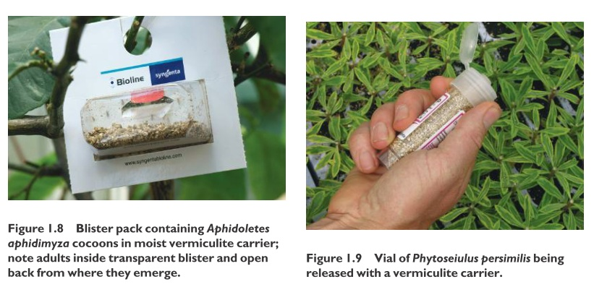
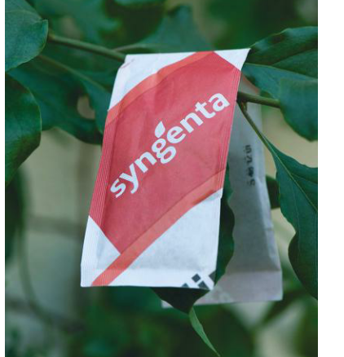

Slide 41
2.3.2. Les entomopathogènes
Bactéries
Ex: Bacillus thuringiensis bactérie Gram + du sol
produit des toxines, pro-toxines commercialisées sous forme de cristaux
Activées dans l’intestin moyen de l’insecte, elles lysent les cellules épithéliales du TD → mort
Efficacité plusieurs mois
Traitement de surface suffisant pour les céréales
Le plus utilisé en agriculture biologique (dégradé par la lumière)
→ Apparition de résistances
Baculovirus: virus spécifiques des Arthropodes :
infectent les larves de Lépidoptères, Coléoptères
Ex: NPV Nuclear Polyhedrosis Virus: virus inclus dans des polyèdres (corps protéiques de 1 a 5 µm) pathogène de Pyralidés (Plodia interpunctella)
Colonie de Bacillus thuringiensis.
© Photo J. Niore/INRA.
→ Bio-pesticides spécifiques : lutte contre la pyrale du maïs
Polyèdre du baculovius d'Autographa californica

Slide 42
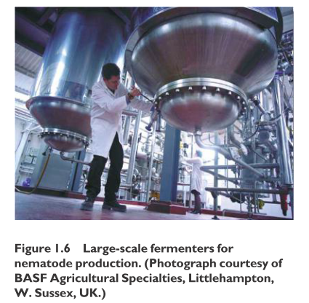
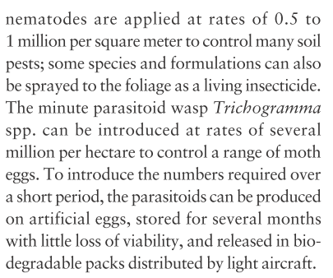

Slide 43
2.3.3. Lutte autocide (lâchers de mâles stériles )
Principe: introduction en grand nombre de mâles stériles , au comportement sexuel intact
→ Compétition avec les mâles sauvages
→ Pas de descendances
→ Réduction de la population ciblée
Exemple: lutte contre la Cératite
(ver des fruits)
en Amérique centrale
Emploi restreint à quelques cas bien adaptés.

Slide 44
2.3.4. Lutte par confusion chimique
Utilise les propriétés des molécules naturelles de la communication chimique émises par les insectes pour perturber leurs signaux de communication intra-et/ou interspécifiques:
phéromones (intraspécifiques):
-Phéromones sexuelles: émises par femelles, permettent l’ attraction des mâles (Lépidoptères)
La phéromone de synthèse épandue sur la culture entraîne une saturation de signaux sexuels, rendant les papillons mâles incapables de détecter les femelles → Confusion sexuelle donc pas d’accouplement
- Phéromones d’agrégation: effet attractif sur les 2 sexes
→ destruction d’une partie ou de la totalité d’une population
→ estimation de la taille de la population
* substances allélochimiques (interspécifiques) capables d’affecter la physiologie, la biologie ou le comportement d’une autres espèce
- allomones et kairomones

Slide 45
Utilisation des phéromones dans la lutte contre les ravageurs
années 60 : commercialisation des premières molécules de synthèse (USA), utilisation en protection des cultures
Emploi en association avec des pièges
Avantages / insecticides chimiques:
Molécules spécifiques
Non polluantes
Biodégradables
Non toxiques pour les autres espèces
Méthode peu répandue marché < 1% du marché des insecticides chimiques…

Slide 46
Au-delà de la lutte biologique: la lutte biotechnologique
plantes transgéniques "Bt", modifiées par ajout d'un ou plusieurs gènes codant la toxine insecticide (Cry1Ab) de Bacillus thuringiensis dans le génome de la plante hôte.
Ex: Maïs Bt gène de résistance à la pyrale du maïs Ostrinia nubilalis. Ex: Coton Bt
Protection efficace et ciblée contre le ravageur
Inconvénients
Risque de dissémination aux plantes non OGM/sauvages
Présence dans tous les PGM d’un gène de résistance aux antibiotiques utilisé comme «gène marqueur»
Persistance du transgène dans l'environnement
Impacts collatéraux sur espèces non-cibles
Risque d’apparition de résistances

Slide 47
2.4. Aménagement des pratiques culturales
Mesures prophylactiques
Emploi de matériel végétal sain (certifié) ; choix variétal
Elimination des résidus de récoltes
Moyens de désinfection physiques et chimiques
Chaleur / eau bouillante / ultrasons / formol / eau de javel
Pratiques culturales
Rotation des cultures : mise en place d’une culture non hôte ou défavorable à la vie d’un ravageur pendant une durée > celle de son cycle de dvlpt ou ses capacités de survies
Modification de dates / densité de semis
Sélection de variété résistante/tolérante
Emploi de plantes pièges (stratégie push-pull P&P)

Slide 48
2.4.1. La sélection culturale
Principe: sélectionner les variétés résistantes aux ravageurs en exploitant les propriétés naturelles de résistance des plantes aux insectes phytophages
Protection mécanique ou chimique de la plante (toxique)
Développement de variétés génétiquement modifiées pour résister à un insecte → lutte biotechnologique

Slide 49
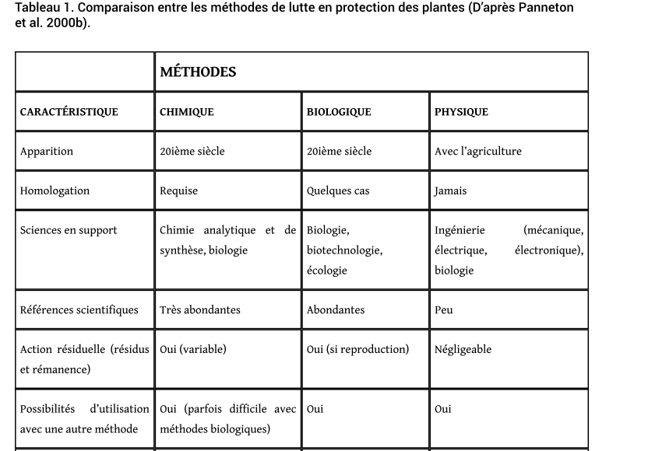

Slide 50
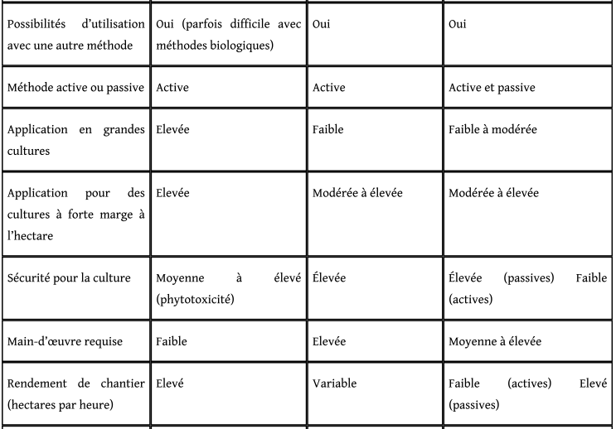

Slide 51
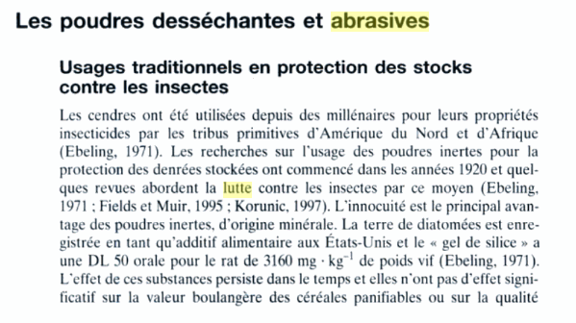
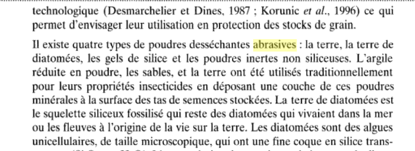

Slide 52
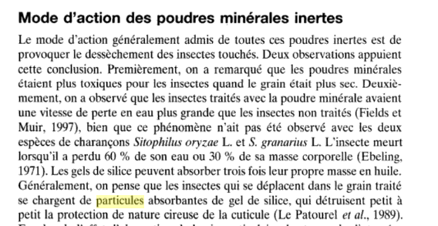

Slide 53
2.2.3. La température
Facteur qui conditionne le développement des insectes
Froid:
Arrêt développement si T°C < à 10°C Insectes, < à 8°C Acariens
Maintien du stock < 8°C → pas de traitement insecticide
Méthode répandue au Canada/ peu utilisée en France: coût ? (mais voir le rapport coût/efficacité de de la lutte chimique…
Chaleur
Séchage: destruction efficace des Insectes et Acariens
Traitement 55/60°C pendant 15 minutes
Lit fluidisé : suspension des grains dans un courant d’air chaud à 150°C 8 sec ou 60°C 1 min
Micro-ondes : semences et épices (petites Q)
Méthode très coûteuse

Slide 54
2.2.4. Les gaz inertes
Dioxyde de carbone (CO2) et azote (N2)
Conservation des grains dans cellules étanches à l’air : (respiration des grains)
Remplacement de l’atmosphère par un gaz inerte
[CO2]
durée de traitement : qq jours à qq semaines en fonction de la T°C
→ Asphyxie des Insectes et Acariens
Avantages:
Gaz non toxiques
Pas de résidus , pas de nuisance a l’environnement
Alternative aux fumigènes toxiques comme le bromure de méthyle (CH3Br)
Méthode utilisée dans les pays en voie de développement

Slide 55
2.2.5. Les radiations ionisantes
Rayonnement à ondes courtes (gamma)
→ détruit efficacement les œufs et les larves
Trop dangereux pour les manipulateurs
Trop onéreux (équipements spécialisés)
Altération des produits traités

